Slide 1
Политико-правовое воспитание в процессе политической социализации школьников
Протасова Анна Сергеевна, заместитель директора по УВР учитель истории и обществознания.
МАОУ СШ №156 имени Героя Советского Союза Ерофеева Г.П.

Slide 2
Политическая социализация
- это процесс, в ходе которого формируется способность личности к максимальной адаптации и жизнеспособности в изменяющихся политических реалиях общества с одной стороны, и, с другой, – происходит становление собственного политического «Я», когда у человека существует четкая позиция по тем или иным политическим вопросам. То есть процесс политической социализации всегда двусторонен, личность выступает одновременно и объектом и субъектом политики

Slide 3
Гражданско-патриотическое воспитание
- целенаправленная деятельность, призванная формировать у детей и молодежи ценностные ориентации, качества, нормы поведения гражданина и патриота России.

Slide 4
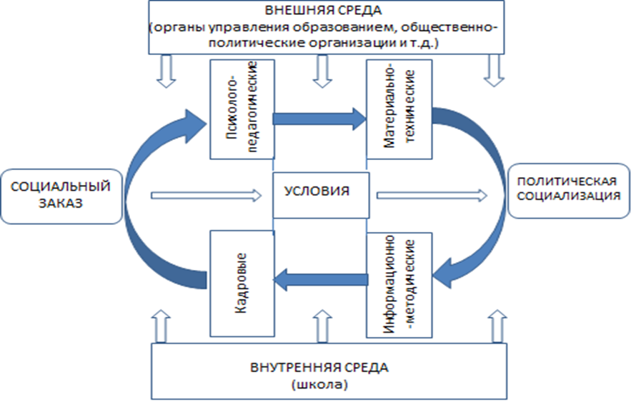

Slide 5
Курс
«Основы политико-правой культуры»

Slide 6
Урок «Символы Российского государства»

Slide 7
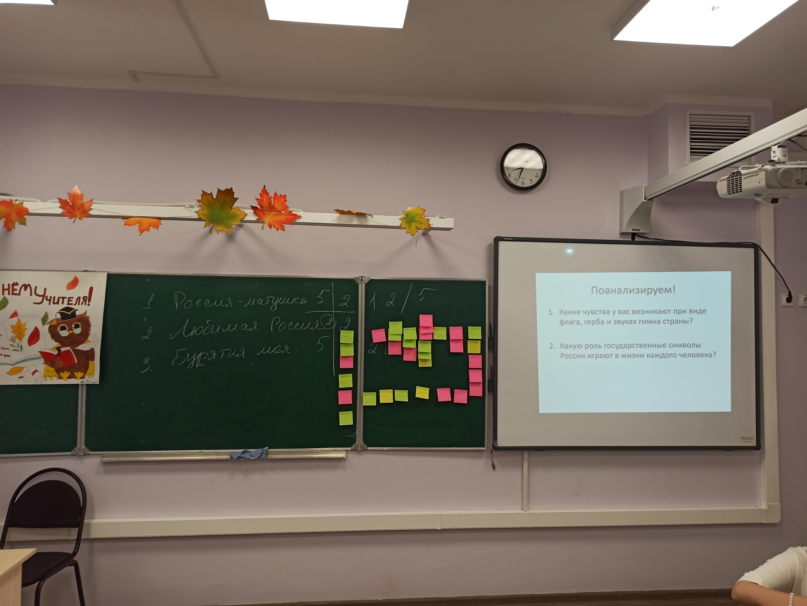

Slide 8
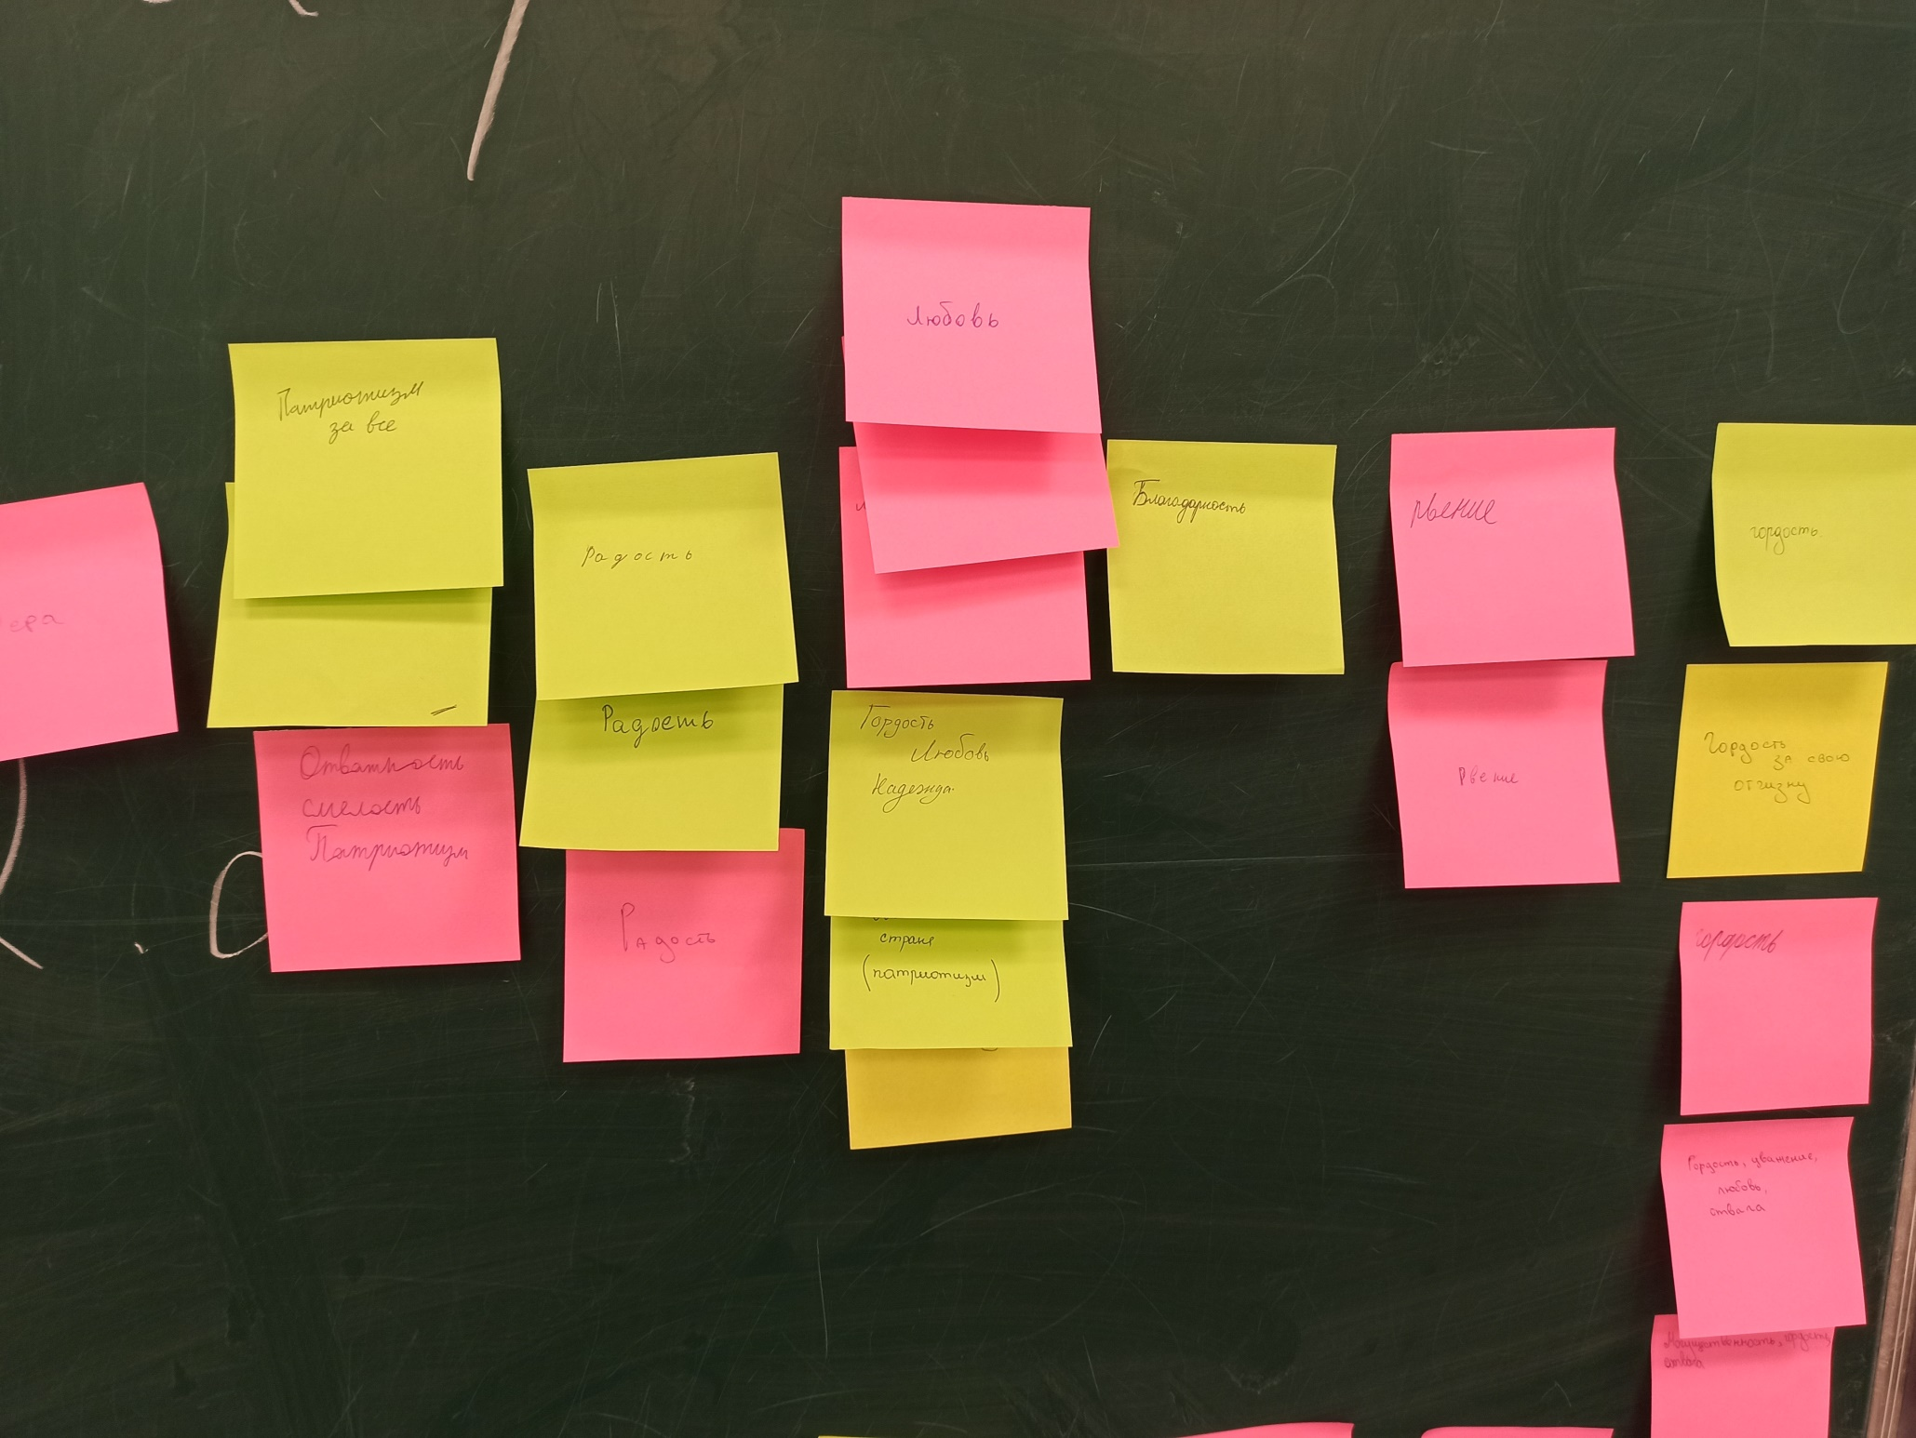

Slide 9
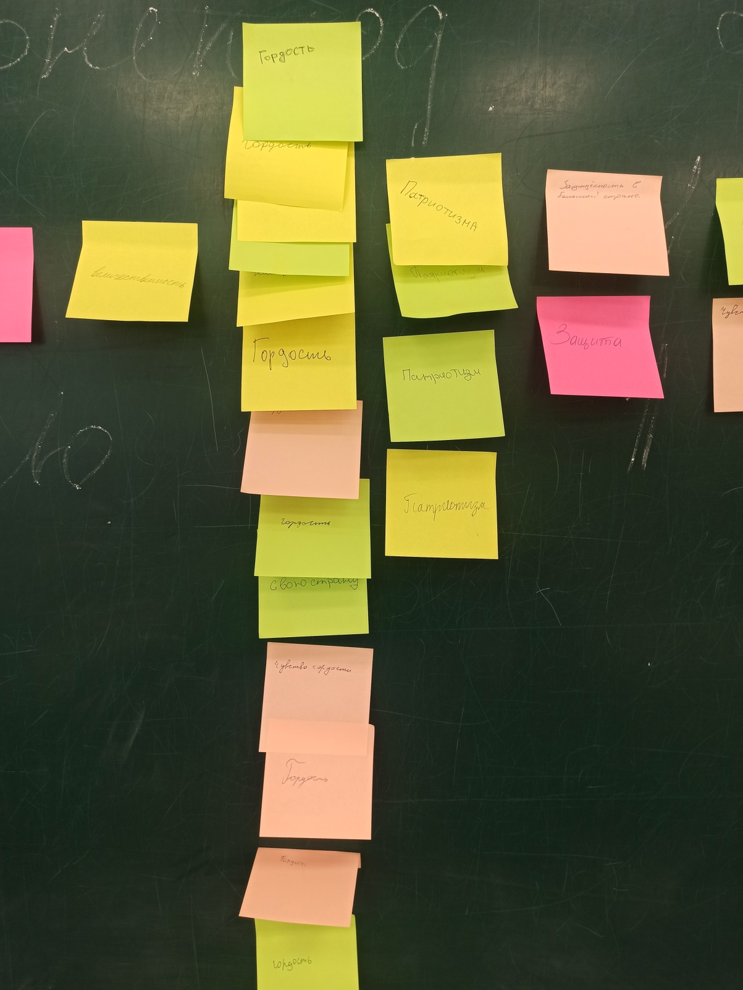

Slide 10
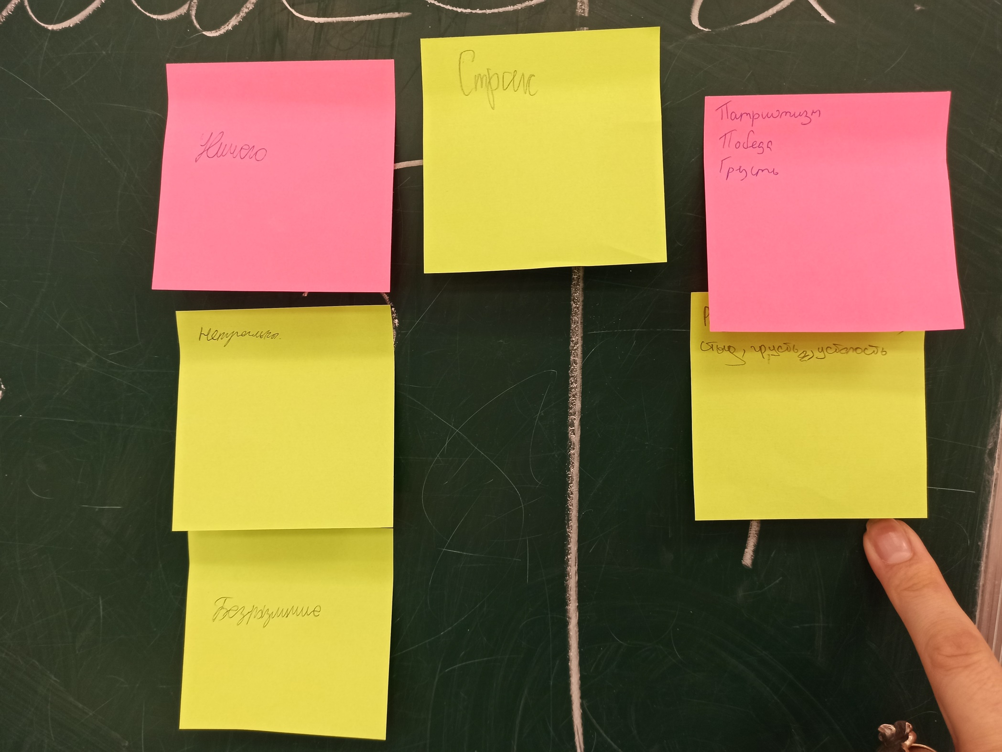

Slide 11
Программа политико-правового воспитания в средней общеобразовательной школе
1. Положение о школьном самоуправлении.
2 Организационно-деятельностные игры «Кто в школе хозяин?», «Выборы».
3. Элективный курс «Основы политико-правовой культуры».

